Slide 1
软件包管理

Slide 2
软件包管理概述
软件包管理工具
其他软件包安装方式

Slide 3
软件包管理概述

Slide 4
Linux软件包安装方式
下载源代码包进行编译安装
下载二进制软件包安装
基于软件包存储库进行安装

Slide 5
代表性的软件包管理工具
Ubuntu、Debian及相关衍生产品
DPKG（Debian Packager）
通常以.deb作为扩展名
APT（ Advanced Packaging Tool）
CentOS、Fedora、RHEL、CentOS Stream及相关衍生产品
RPM（ RedHat Package Manager ）
通常以.rpm为扩展名
YUM（Yellow dog Updater, Modified）
DNF（Dandified yum）

Slide 6
软件包管理工具APT

Slide 7
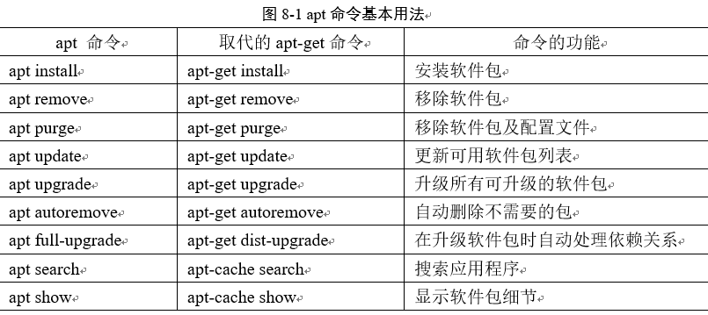
APT工具
apt-get命令
apt-get
apt-cache
apt-config
apt命令

Slide 8
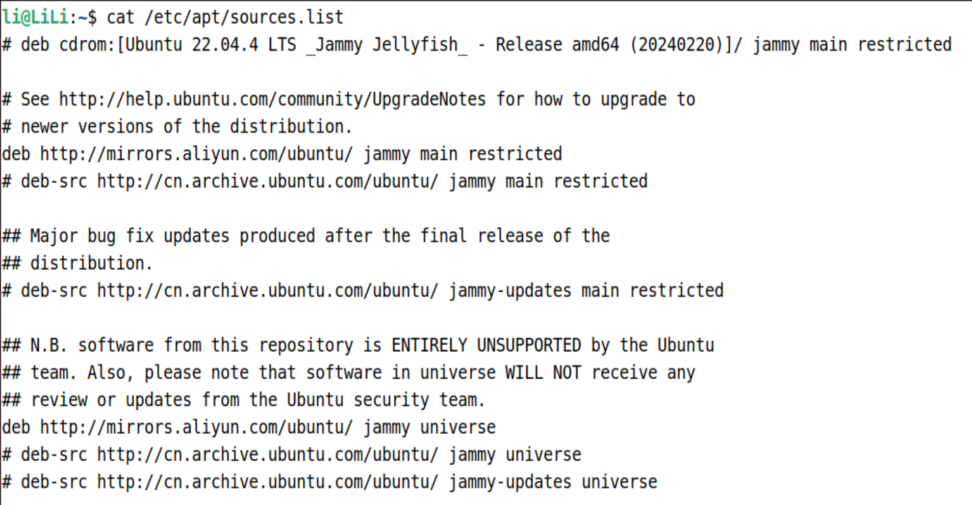
配置APT源

Slide 9
apt命令操作实例
更新可用软件包列表。
sudo apt update
列出包含条件的软件包。
apt list net-tools
安装软件包
sudo apt install net-tools
显示软件包细节
sudo apt show net-tools
移除软件包
sudo apt remove net-tools
升级所有可升级的软件包
sudo apt upgrade
sudo apt full-upgrade

Slide 10
软件包管理工具RPM、YUM和DNF

Slide 11
RPM软件包管理器
RPM（Redhat Package Manager）是Red Hat公司提出的软件包管理标准。
可以完成软件包查询、安装、卸载、更新、校验等任务。RPM包管理工具中的核心命令为rpm。
它不能自动解决软件包之间的依赖关系，一般适用于不需要考虑依赖关系的简单情形。

Slide 12
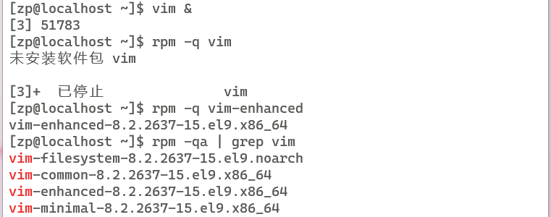
【实例】RPM查询功能实践。
Notes:
第1条命令能够正确执行，说明当前系统里面已经vim软件包。第2条命令却显示没有安装，这是因为命令的名称与软件包名称并不一定完全一致。这也显示了该查询方式的弊端。第3条命令由于使用了正确的软件包名称，因此查询成功。第4条命令，查找所有安装过的包含某个字符串vim的软件包。

Slide 13
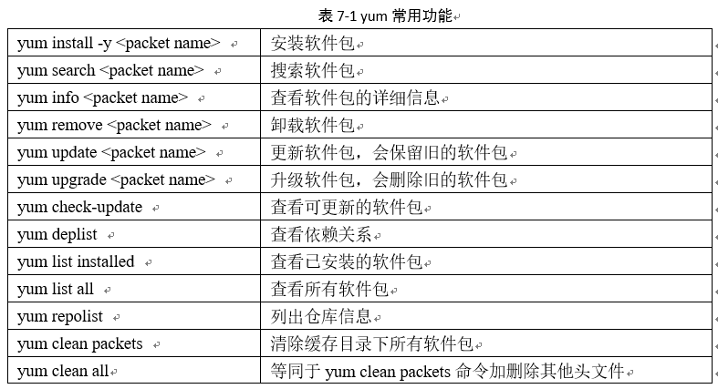
YUM和DNF软件包管理器
YUM（Yellow dog Updater, Modified）
DNF（Dandified yum），将yum替换成dnf即可

Slide 14
使用二进制包安装程序

Slide 15

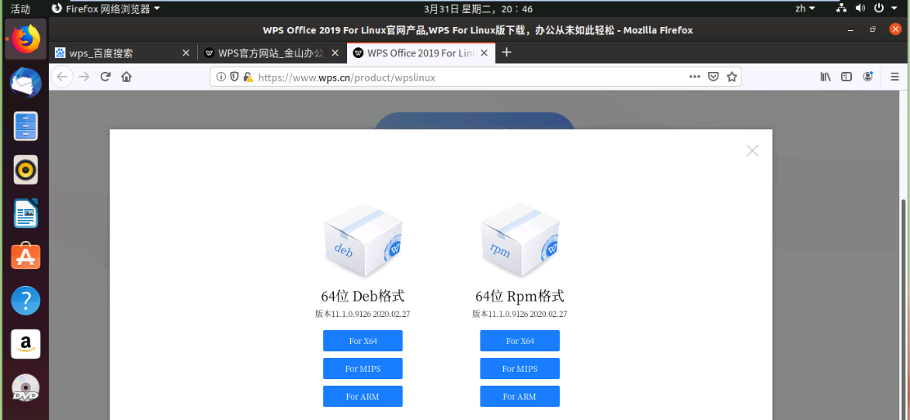
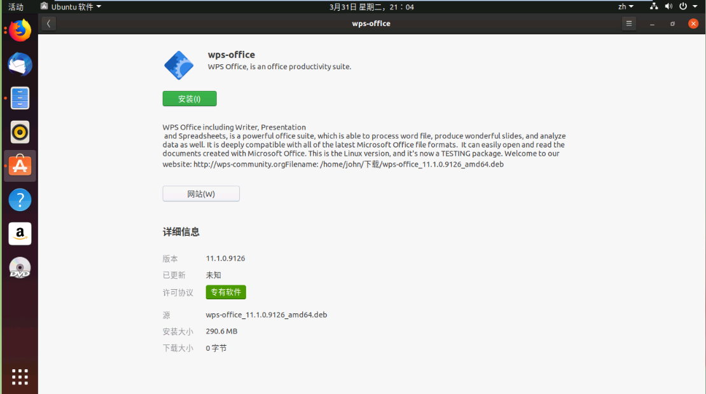
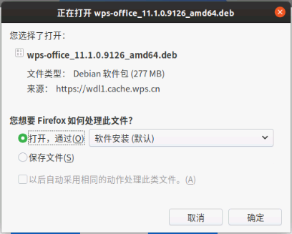
使用二进制包安装程序

Slide 16
使用源代码安装程序

Slide 17
使用源代码安装程序
环境准备
（Ubuntu等系统）sudo apt install build-essential
（CentOS等系统）sudo yum groupinstall "Development Tools" -y
基本流程
（1）下载源代码包，一般为压缩包（例如：tar.bz2、tar.gz等格式）。
（2）提取压缩包内的源代码到某个目录。
（3）在shell终端中切换到源代码文件所在目录。
（4）执行./configure命令，检测安装平台的目标特征。这一步一般用来生成 Makefile，为下一步的编译做准备。读者可以通过在configure后加上各类参数来进行详细控制。
（5）执行make命令，对源代码进行编译。
（6）执行sudo make install命令，对编译成功的程序进行安装。

Slide 18
补充：TAR的软件包管理
1、TAR包概述
TAR包的含义
TAR包的名称格式
TAR包的作用
获得TAR软件包

Slide 19
2、TAR包的命令
（1）建立TAR包
有两种方式：一种是建立普通的TAR包，只打包，不压缩
建立包文件格式：
tar cvf <TAR包名> <文件或目录名>
另一种是打包并压缩，选项是“zcvf”,其中“z”代表使用“gzip”程序进行文件的压缩
建立包文件格式：
tar zcvf <TAR包名> <文件或目录名>

Slide 20
（2）查询TAR包
在释放TAR包之前，查看TAR包中的文件内容。
其格式如下：
tar ztf <TAR包名>
查询的参数是“ztf”, 其中“z”同上，指查询压缩的TAR包，若无“z”则是普通的TAR包，“t”(Test)指查询TAR包，“f”指定 TAR包的文件名。

Slide 21
（3）释放TAR包
释放TAR包比较简单，它使用“zxvf”参数，其中“x”指释放(eXtract)。它也分为解非压缩和压缩包两种方式，命令格式如下：（注意，默认释放的路径是当前文件的路径）
释放包文件的格式：tar zxvf <TAR包名>
若释放TAR包为非压缩的TAR包，则不需用参数“z”。
释放压缩包文件的格式：tar zxvf <TAR包名>
如果解压在指定目录下可以使用：
tar zxvf <TAR包名> -C 指定目录

Slide 22
关于tar的总结
1、压缩选项 z 使用的压缩工具是gzip 生成的压缩包文件后缀tar.gz 或 tgz
2、压缩选项 j 使用的压缩工具是bzip2 生成的压缩包文件后缀tar.bz2
2、压缩选项 J 使用的压缩工具是xz 生成的压缩包文件后缀tar.xz

